Slide 1
Unity (C#) 강의 3주차

Slide 2

C# 이론
우리가 유니티에서 어떠한 행동을 구현하더라도
반드시 필요한 지식들

Slide 3
C# 이론 – 들어가기 앞서
C#에서 사용하는 모든 것들은 대소문자를 구분한다.
영역의 구분({~})은 엄청나게 중요하다.
이 영역을 구문이라고 한다. (~문)
영역의 끝은 } 로 끝나고 문장(명령)의 끝은 ; 으로 끝난다.
한글도 지원하나 안 쓰는 것이 좋다.
8비트 = 1바이트 1024바이트 = 1KB
1024KB = 1MB 1024MB = 1GB …

Slide 4
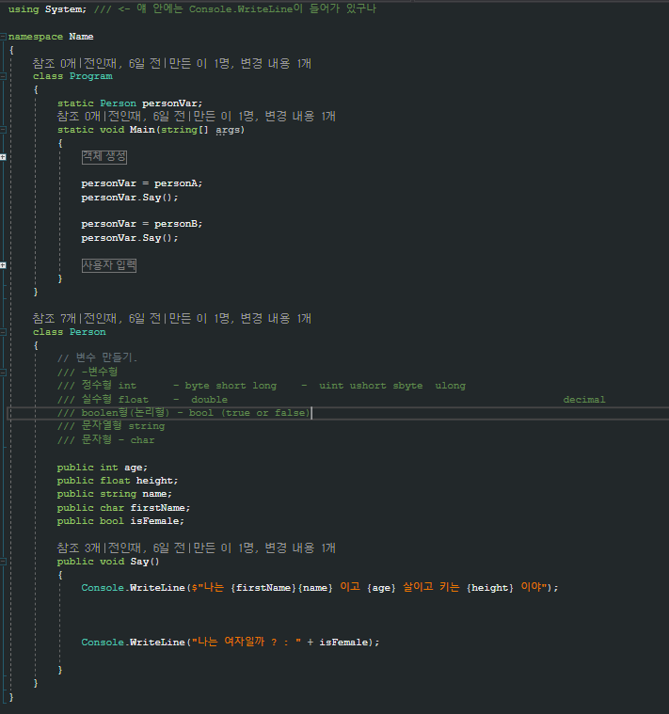
C# 이론 – 이전 코드 리뷰
Using 영역
NameSpace
Class 선언
변수 선언
메소드 정의

Slide 5
C# 이론 – using Keyword
using 이란?
다른 Namespace를 사용한다고 명시한다.
다른 Namespace에 존재하는 객체,인터페이스의 이름을 재정의 할 때 사용한다.
다른 Namespace들 끼리 같은 이름의 객체를 사용하고 있으면 가져와 사용할 때 혼란이 있기 때문이다.
using 영역은 소스파일에서 가장 윗부분에 위치해야 한다.
using 영역은 프로그램 내부에 포함되는 요소가 아니기 때문에 컴파일러가 위에서부터 읽어 오기 때문에 중간에 위치하면 안된다.
그 외기능으로 특정 객체를 특정 영역에서만 메모리에 불러올 때 사용한다 (추후 설명)
using System;

Slide 6
C# 이론 – Namespace
Namespace란? = 객체의 주소지
다른 외부 프로젝트에서 만들어진 기능들을 가져올 때 객체들끼리 이름이 중복이 될 수 있기 때문에 Namespace로 객체의 주소지를 설정해준다.
Namespace는 생략이 가능하다.
Namespace가 생략되면 기본적으로 해당 객체는 global이라는 Namespace안에 들어가게 된다. global 네임스페이스는 using으로 안 불러와도 해당 프로젝트의 모든 곳에서 사용 가능하다.
namespace Name
{ … }

Slide 7
C# 이론 – 객체 Class
class란? = 객체
현실세계에 반영하여 설명하면 행동과 데이터들을 가지고 있는 요소
namespace에 속할 수 있으며 메소드와 변수를 가지고 있다.
new 키워드로 생성한다.
class 이름
{
int hp = 0; void 말하기(string s)
{
Console.WriteLine(s);
} }
이름 철수 = new 이름();
철수.hp = 100;
철수.말하기(철수.hp.ToString());

Slide 8
C# 이론 – 변수의 종류
변수의 종류
값 형식 (Valuable Object)
음수가 있는 타입
정수
byte(System.Byte), short(System.Int16), int(System.Int32) , long (System.Int64), sbyte (System.Sbyte)
실수
float(System.Single), double(System.Double)
음수가 없는 정수 타입(범위가 2배)
정수
ushort, uint, ulong
struct(구조체)
bool (논리형)
enum(열거형)
char(문자형)
참조 형식 (Reference Object)
string (★ string 같은 경우에는 char형이 여러 개 있는 배열형 = 참조형식)
class (객체)
Array (배열)
Interface (인터페이스)
Delegate (델리게이트 = 메소드 변수)
Object

Slide 9
값 형식(Value Type)과 참조 형식(Reference Type)의 차이점 예제를 통해 배워보자

Slide 10
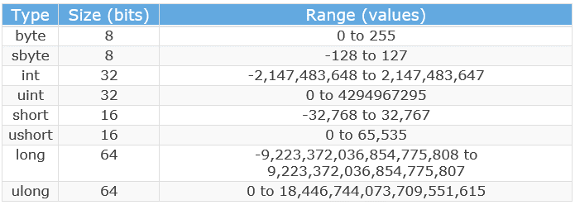
C# 이론 – 변수의 범위

Slide 11
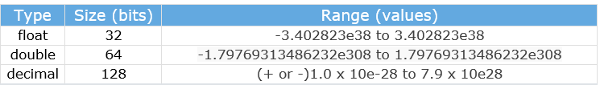

C# 이론 – 변수의 범위

Slide 12
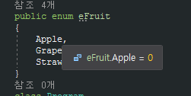
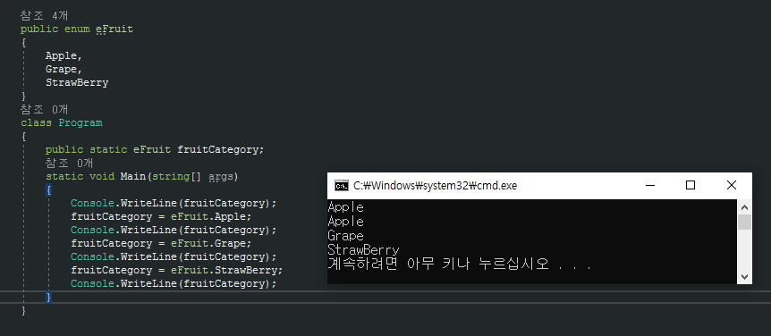
C# 이론 – enum
enum 이란?
숫자에 이름을 부여할 때 사용한다. (내부적으로는 숫자로 취급한다.)
관리측면에서 다루기 쉬워진다.
값을 안 넣으면 가장 첫번째 요소가 기본값으로 들어간다.

Slide 13
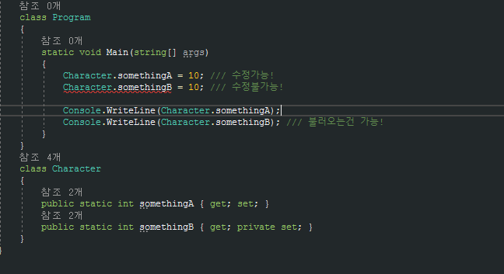
C# 이론 – Property
Property이란?
변수를 메소드화 시킨 형태
변수의 사용과 수정의 권한을 분리시킬 때 사용한다.

Slide 14
변수의 크기(범위)를 모를 경우 어떻게 해야 되는지 예제를 통해 배워보자

Slide 15
C# 이론 – 변수의 용도
전역 변수 (static)
지역 변수 (구문 안에서만 존재)
지역 변수는 { } 괄호 안에서만 존재한다.
객체 구문(class { ~ } 안에 있으면 그 지역변수는 객체의 멤버변수라고도 한다.)
메소드 구문 안에 있으면 그 지역변수는 파라미터라고 한다.
상수(const) (빌드에 포함됨)
readonly 변수 (프로그램 실행 할 때 생성됨)
객체 변수 (class, interface …)
메소드 변수 (Delegate = Action, Func)
object 변수
object는 C#에 존재하는 모든 요소들이 될 수 있는 변수타입

Slide 16
C# 이론 – Method
Method란? = 객체가 가지고 있는 행동
Input과 Output이 존재한다.
‘아무것도 없다/안 한다’도 컴퓨터에서는 엄연히 존재하는 데이터타입.
이것이 void타입(값으로는 null)이다.
이 때 Input으로 들어온 변수들을 Parameter(파라미터) 혹은 Arguments(아규먼트)라고 칭한다.
정확히는 Parameter는 메소드에서 사용하는 변수들을 뜻하고 Arguments는 메소드를 호출할 때 넣어주는 변수들을 칭한다. 현업자들도 이 것들을 동일하게 말하시는 분들이 많다….
void Main()
{
메소드A(변수들); }
void 메소드A(변수들)
{ … }

Slide 17
C# 이론 – 객체의 접근 범위
private 객체 (해당 파일 안에서만 사용 가능)
Namespace 안에 있으면 사용 불가
public 객체 (해당 파일 밖에서도 사용 가능 = 기본값)
internal (해당 프로젝트 안에서만 사용 가능)

Slide 18
C# 이론 – 메소드의 접근 범위
private 메소드 (객체 안에서만 사용 가능)
public 메소드 (객체 밖에서도 사용 가능)
protected (상속받은 자식들 한에서 사용가능 자세한 것은 추후 설명)
internal (해당 프로젝트 안에서만 사용 가능)

Slide 19
C# 이론 – 변수의 접근 범위
private 변수 (구문 안에서만 사용 가능)
public 변수 (구문 밖에서도 사용 가능)
protected (상속받은 자식들 한에서 사용가능 자세한 것은 추후 설명)
internal (해당 프로젝트 안에서만 사용 가능)

Slide 20
C# 이론 – 이전 코드 리뷰
Using 영역
NameSpace
Class 선언
변수 선언
메소드 정의

Slide 21
쉬는 시간

Slide 22
C# 이론 – 연산자 (산술)
+ - * / %
더하기 빼기 곱하기 나누기 나머지
예시)
10 % 2 == 0
10 / 2 == 5
11 % 2 == 1
11 / 2 == 5
11f / 2f == 5.5f
11f % 2f == 1
// 나머지는 실수여도 정수로 계산 된다.

Slide 23
C# 이론 – 연산자 (할당)
= += -= *= /= %=
할당 더하고 할당 빼고 할당 곱하고 할당 나누고 할당 나머지 할당
예시)
int a = 10;
a += 1;
// a = a + 1;
a %= 2;
// a = a % 2

Slide 24
C# 이론 – 증감 연산자
++ --
+1 , -1
예시)
int a = 10;
Console.WriteLine(++a);
// 11출력
a = 10;
Console.WriteLine(a++);
// 10출력 이후엔 11로 취급

Slide 25
C# 이론 – 논리 연산자
주로 조건문에서 사용함
여러 bool 형 값의 조합에서 사용됨
&&(And) ||(Or) !(Not)
Console.WriteLine(true && true && false); // false 가 출력
Console.WriteLine(true || true || false); // true가 출력
Console.WriteLine(!true); // false 가 출력

Slide 26
C# 이론 – 관계/비교 연산자
주로 조건문에서 사용함
결과 값은 bool형 값으로 변환됨 (true / false)
<, >, ==, !=, >=, <=
Console.WriteLine(10 > 10); // false 가 출력
Console.WriteLine(10 < 11); // true가 출력
Console.WriteLine(10 == 10); // true 가 출력
Console.WriteLine(10 != 10); // false 가 출력
Console.WriteLine(10 <= 10); // true 가 출력
Console.WriteLine(10 >= 10); // true 가 출력

Slide 27
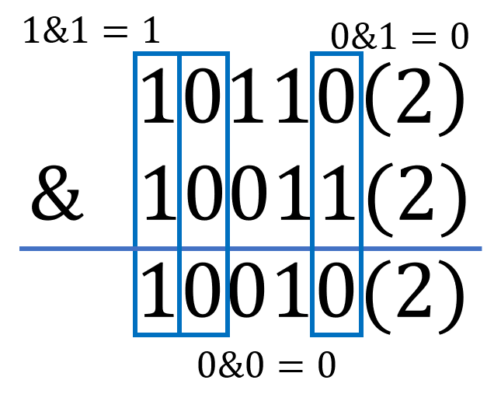
C# 이론 – 비트 연산자
2진수 연산
&(AND) |(OR) ^(NOT)
해당 숫자를 2진수로 변경한 뒤 연산

Slide 28
C# 이론 – Shift 연산자
2진수 연산
<< >>
해당 숫자를 N 비트 이동
Console.WriteLine(1); // 1 출력
Console.WriteLine(1 << 1); // 2 출력
Console.WriteLine(2 << 1); // 4 출력
Console.WriteLine(4 << 1); // 8 출력

Slide 29
C# 이론 – 조건 연산자
?, ?? (C# 3.0 이상만 지원)
?는 삼항 연산자라고도 한다. 현업에서 많이 쓰인다.
int a = (1 < 10) ? 1 : 0; // 1 할당
int a = (1 > 10) ? 1 : 0; // 0 할당
??는 Unity 버전에 따라 지원할 수도 안 할 수도 있다. 2018 버전 부터는 무조건 지원한다.
string someStr = null; string a = someStr ?? “문자열이 비었네요?”;

Slide 30
C# 이론 – sizeof / typeof 연산자
sizeof(…) typeof(…)
sizeof 는 뒤에 오는 타입의 크기를 나타낸다
typeof는 뒤에 오는 타입을 정의하는 Type 객체로 변환해준다.
Type객체는 게임을 만들 때 직접적으로 많이 안 쓰이지만 고급 기술을 행사 할 때 사용한다.

Slide 31
계산기를 같이 한번 만들어보자

Slide 32
C# 이론 – (캐릭터 클래스 만들어 보기)
실습
캐릭터의 공격과 공격 받음(피격)을 만들어보자.
class Character
{
public void 공격(Character target)
{
…
}
public void 피격(int damage)
{
…
} }

Slide 33
쉬는 시간

Slide 34
C# 이론 – 조건문
조건문
말 그대로 조건을 따지는 구문 (영역)
if (조건) { ~ }
if(조건) { ~ } , else if(조건) { ~ }, else { }
반복문
말 그대로 반복해주는 구문
while(조건) { ~ }
for(int i = 0; i < 10; i++) { ~ }
do{ ~ } while(조건)
foreach // 배열안에 요소 하나하나 불러와 구문실행 -> 배열 파트에서 설명

Slide 35
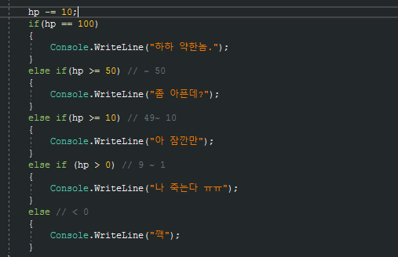
C# 이론 - 조건문
if(조건) { ~ } , else if(조건) { ~ }, else { }

Slide 36
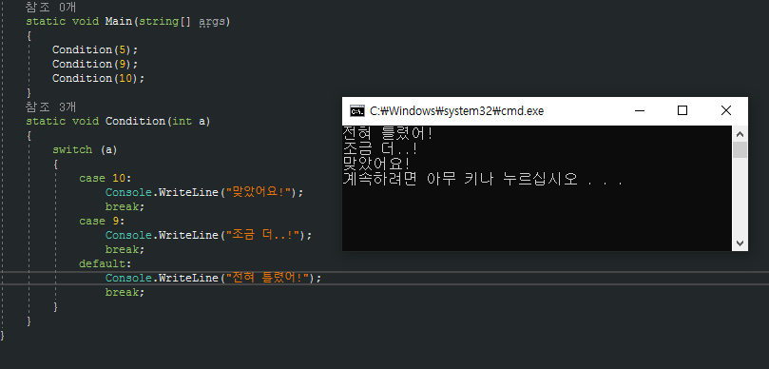
C# 이론 - 조건문
switch case문
조건문이지만 내부적으로 반복문으로 돌아가는 복잡한 녀석이다.
특정 값에 대응할 때 사용한다.

Slide 37
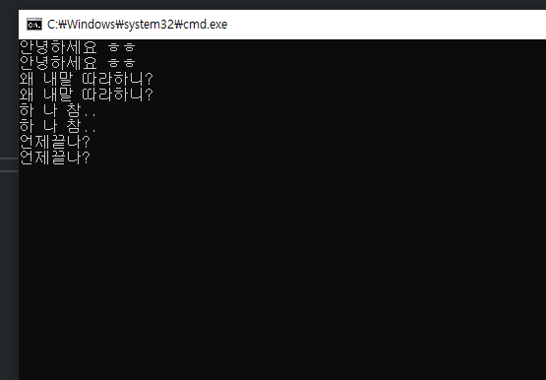
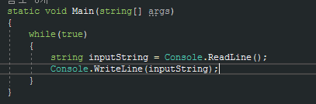
C# 이론 - 반복문
while(조건) { ~ }

Slide 38
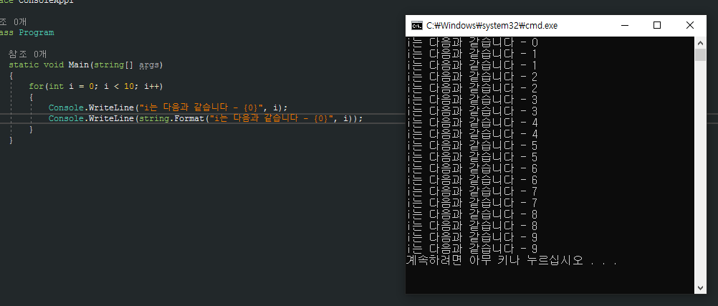
C# 이론 - 반복문
for(int i = 0; i < 10; i++) { ~ }

Slide 39
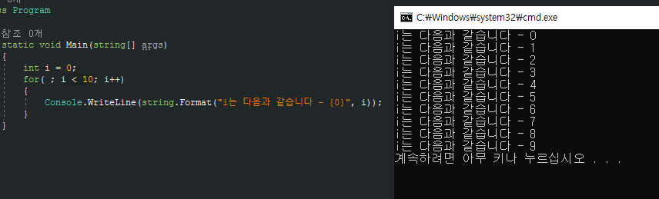
C# 이론 - 반복문
for(; i < 10 ; i++) { ~ }

Slide 40
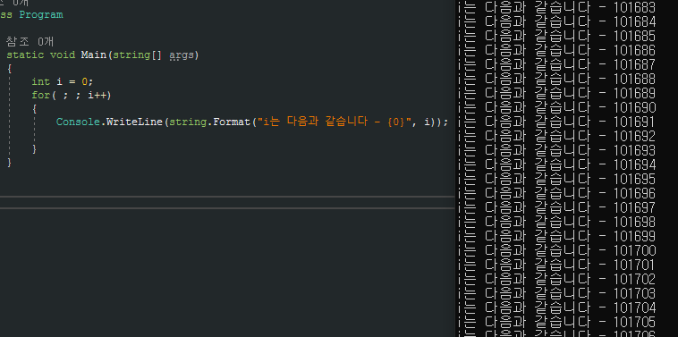
C# 이론 - 반복문
for(; ; i++) { ~ }

Slide 41
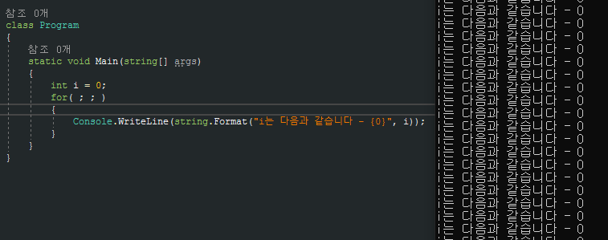
C# 이론 - 반복문
for(; ; ) { ~ }

Slide 42
쉬어가기
Q/A

Slide 43
C# 이론 – class 상속
class 상속
class를 물려받는다. 상속받는다.
class Creature // 생물
{
int lifetime; // 수명
DNA dna; // DNA객체
void 호흡()
{
lifetime = lifetime + 1;
} }
class Human : Creature // 사람
{
Language lang;
}
class Animal : Creature // 동물
{
Roar roar;
}

Slide 44
C# 이론 – 클래스 다중 상속이 안되는 이유
class Creature // 생물
{
int lifetime; // 수명
DNA dna; // DNA객체
void 호흡()
{
lifetime = lifetime + 1;
} }
class Human : Creature // 사람
{
Language lang;
}
class Animal : Creature // 동물
{
}

Slide 45

C# 이론 – 클래스 다중 상속이 안되는 이유
Creature
Human
Animal
Mutant

Slide 46
C# 이론 – 클래스 다중 상속이 안되는 이유
Creature
Creature
Creature (static)
Human
Animal
Mutant
C#은 다중 상속이 구현될 경우
부모 객체로 접근할 때 메모리 주소가 모호해져
아예 막아 놨다.

Slide 47
C# 이론 – Interface
Interface란?
객체의 행동을 묶는 단위
상속과 달리 여러 개의 인터페이스를 상속받을 수 있다.
클래스는 다중 상속이 안된다.
인터페이스 끼리 묶어서 명령 할 수 있다.
생성은 못하고 참조만 할 수 있다. (메모리에 생성이 안된다.)

Slide 48
C# 이론 – Interface의 선언
interface iTwoLeggedWalker
{
void 이족보행(); }
class Human : Creature, iTwoLeggedWalker
{
}
interface iFourLeggedWalker
{
void 사족보행(); }
class 타조 : Animal, iTwoLeggedWalker
{
}

Slide 49
쉬어가기
Q/A

Slide 50
C# 이론 – Boxing/Unboxing ★
Boxing/Unboxing은 object 때문에 이루어진다.
object 타입은 어떤 타입이든 담을 수 있는 마법 상자와 같은 데이터 타입
object 타입에 어떤 타입의 변수를 넣으면 Boxing이 일어나고 object를 어떤 타입으로 변경하면 UnBoxing이 일어난다.
Boxing Unboxing 은 엄청난 성능을 잡아먹는다. = 기피해야 된다.
int i = 123;
// i를 박싱하여 o 오브젝트변수에 담는다.
object o = i;
o = 123;
i = (int)o; // unboxing
https://docs.microsoft.com/ko-kr/dotnet/csharp/programming-guide/types/boxing-and-unboxing

Slide 51
C# 이론 – 배열(Array)
배열(Array)는 데이터의 집합체
데이터타입 + [] 의 형태로 만들어진다.
e.x) int[] float[] Character[]
배열은 생성과 동시에 크기가 정해진다.
int[] numbers = new int[] {1,2,3,4,5}
int[] numbers = new int[5] {1,2,3,4,5}
배열에 있는 요소들에게 접근하기 위해 [ ] 을 사용한다. (인덱스 접근자)
numbers[0] // 1
numbers[1] // 2
numbers[5] // ERROR!

Slide 52
C# 이론 – Collection
콜렉션은 객체를 다루는 일종의 배열
배열은 크기가 고정된 메모리 영역에서 동일한 데이터를 다루는 데 비해 콜렉션은 가변적인 크기를 가지고 있다.
어떤 타입에 의한 콜렉션을 Generic Collection 이라 한다.
Generic은 어떠한 타입에 맞춰서 생성되는 특징을 가지고 있다. (이따가 설명할 Generic Class도 같은 의미 이다.)
이번 강의에서 다룰 내용은 업무에서 주로 사용하는 List, Dictionary, Queue, Stack , Hashset 에 설명한다.
대부분의 콜렉션은 Generic의 성질을 가지고 있지만 안가지고 있는 것들도 있다. ex) HashTable

Slide 53
C# 이론 – Generic Collection (List)
List는 말 그대로 순서를 가지고 있는 콜렉션
0번부터 시작하여 데이터들이 쌓인다.
대표적인 메소드
Add
Remove
Clear
Count
list[0] list[1] 이런 식으로 데이터를 불러올 수 있다.

Slide 54
C# 이론 – Generic Collection (Dictionary)
Dictionary 는 사전이 단어-정의가 있는 것처럼 Key-Value라는 것으로 데이터들을 보관한다.
Dictionary의 Key값과 Value값의 타입은 만들 때 정해준다. [Generic 특성]
Dictionary의 Key값은 중복되면 안된다.
값을 찾아올 때 제일 빠르다. (시간 복잡도)
대표적인 메소드
Add
Remove
Clear
ContainsKey
ContainsValue
Count

Slide 55
C# 이론 – Generic Collection (Queue)
Queue는 First In First Out(FIFO)의 구조로 된 콜렉션이다.
먼저 들어온 것 순서대로 내보낼 때 사용 된다.
ex) 캐릭터 움직임 명령(웨이 포인트) 큐, 네트워크 통신 큐
대표적인 메소드
Enqueue
Dequeue
Peek
Count
Peek 과 Dequeue의 차이점
Peek은 개체를 제거하지 않고 불러올 때 사용한다.
Dequeue는 말그대로 개체를 빼는 것처럼 콜렉션에서 제거한다.

Slide 56
C# 이론 – Generic Collection (Stack)
스택 (Stack)은 가장 나중에 추가된 데이터가 먼저 출력 처리되는(LIFO, Last In First Out) 자료 구조
가장 최신 입력된 순서대로 처리해야 하는 상황에 이용된다.
스택은 개념적으로 한 쪽 끝에서만 자료를 넣거나 뺄 수 있는 구조로 되어 있다.
스택에 저장하는 것은 Push라 하고, 가장 최근 것부터 꺼내는 것은 Pop이라 한다.
주요 메소드
Push
Pop
Peek
Count

Slide 57
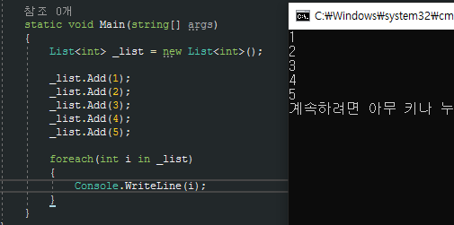
C# 이론 – foreach 반복문
foreach 문은 배열이나 콜렉션 요소들을 하나씩 꺼내면서 반복 실행한다.

Slide 58
C# 이론 – Abstract / Virtual / Generic Class
class 는 특수한 성질을 가질 수 있다.
abstract class – 추상화 객체로 생성은 불가능하고 상속을 받아야 사용 가능하다.
virtual class – 가상화 객체로 생성도 가능하나 자식 객체가 기능을 새로 쓸 수 있다.(override)
Generic class – 일반화 객체로 타입에 대한 대응을 할 수 있다.
Generic은 추상화/가상화는 다른 개념으로 같이 사용가능 하다.

Slide 59
C# 이론 – Abstract class (추상화 객체)
메소드 이름을 강제적으로 고정 시킬 때 사용한다. (Interface)
변수를 가질 수 있다. (Interface와 차이점)
생성을 못한다.
변수는 기본적으로 abstract 를 못한다. 하려면 Property로 변환해주어야 한다.
abstract class Character
{
public abstract void 말하기();
public void 공통행위()
{
…
} }
class Player : Character
{
public override void 말하기()
{
Console.WriteLine(“나야”);
} }

Slide 60
C# 이론 – Generic class (일반화 객체)
특정 타입에 대해 대응할 때 사용한다.
class Character<T>
{
public T _something;
public void 출력(T something)
{
Console.WriteLine(typeof(T));
}
}

Slide 61
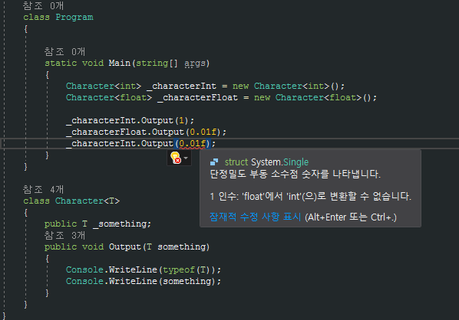
C# 이론 – Generic class (일반화 객체)
특정 타입에 대해 대응할 때 사용한다.
class Character<T>
{
public T _something;
public void 출력(T something)
{
Console.WriteLine(typeof(T));
}
}

Slide 62
C# 이론 – Virtual Method (가상 메소드)
메소드를 자식객체가 수정할 수 있게 만들 때 사용한다.
생성이 가능하다.
class Player : Character
{
public override void 말하기()
{
//base.말하기(); -> “헐” 출력
Console.WriteLine(“나야”);
} }
class Character
{
public virtual void 말하기()
{
Console.WriteLine(“헐”);
} }

